Slide 1
Pandas資料分析 學習報告
人工智慧與資訊安全
學生:張軒榮
指導教授:龍大大

Slide 2
Agenda
資料科學與Pandas
Pandas資料分析技術: (1)
Pandas資料分析技術: (2)
Pandas專案分析:

Slide 3
資料科學與Pandas

Slide 4
PANDAS
pandas讀入csv文字檔,excel試算表

Slide 5
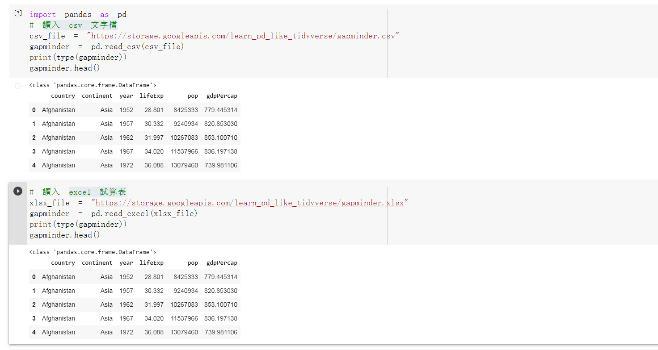

Slide 6
import pandas as pd
gapminder = pd.read_csv(csv_file)
csv轉pd才可以讀取

Slide 7
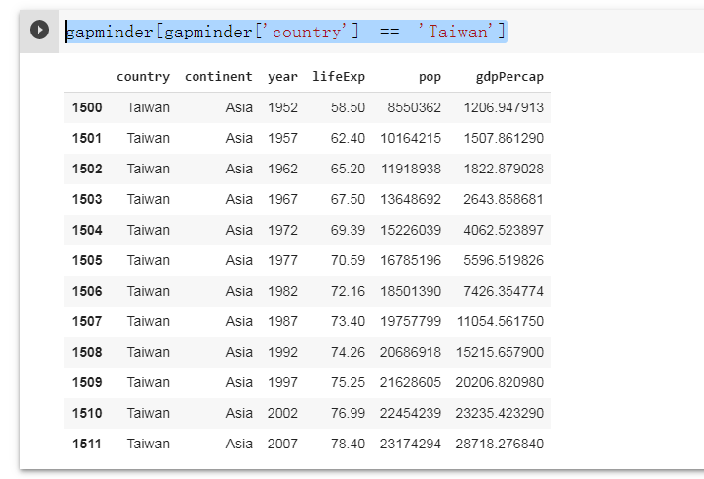

Slide 8
gapminder[gapminder['country'] == 'Taiwan']
選出國家含有台灣的地區

Slide 9
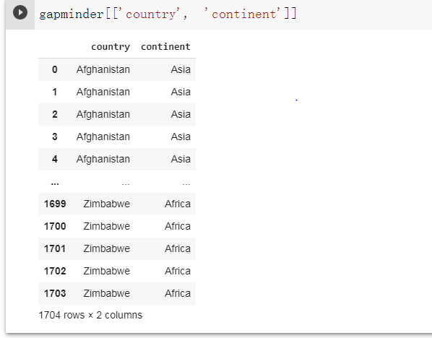

Slide 10
gapminder[['country', 'continent']]
用 list 標註變數名稱將變數country, 'continent從資料框中選出

Slide 11
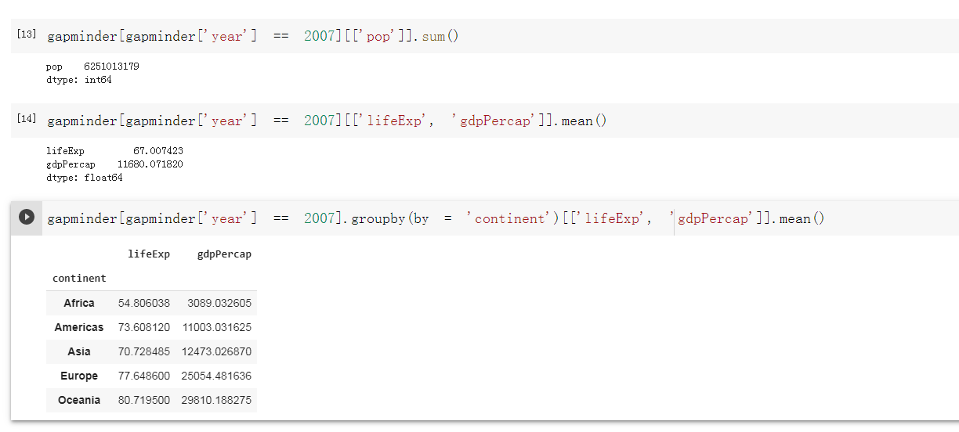

Slide 12
gapminder[gapminder['year'] == 2007][['pop']].sum()
呼叫dataframe針對欄位計算,

Slide 13
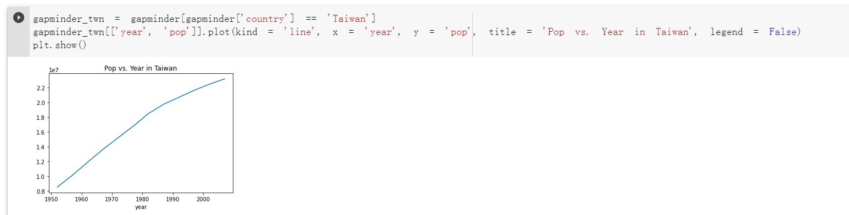
資料視覺化
1952 年至 2007 年的人口變化

Slide 14
把year和pop導入,year為x,pop為y,繪製圖形

Slide 15
import matplotlib.pyplot as plt
import seaborn as sns
繪圖的基礎套件
讓圖形的樣式美觀

Slide 16
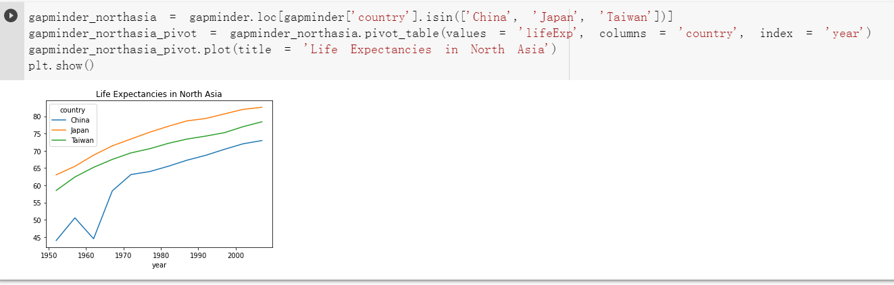
中國、日本、與臺灣資料篩選出來並繪製從 1952 年至 2007 年的平均壽命變化

Slide 17
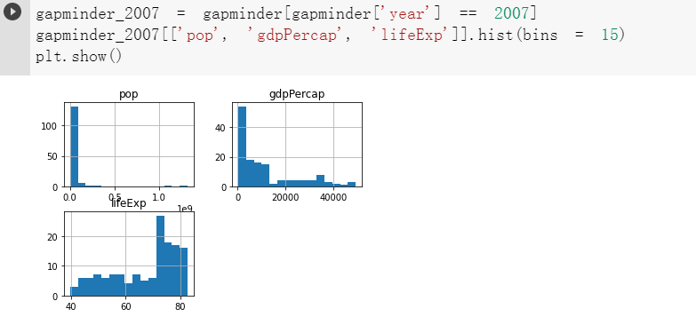
直方圖
2007 年資料篩選出來並以三個子圖繪製人口數、平均壽命與人均所得的直方圖

Slide 18
gapminder_2007 = gapminder[gapminder['year'] == 2007]
gapminder_2007[['pop', 'gdpPercap', 'lifeExp']].hist(bins = 15)
plt.show()
bins為資料的筆數

Slide 19
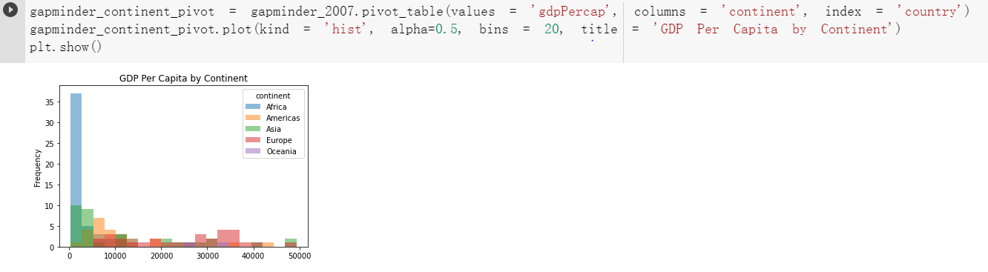
將人均所得直方圖依照不同洲別以不同顏色繪製

Slide 20
gapminder_continent_pivot = gapminder_2007.pivot_table(values = 'gdpPercap', columns = 'continent', index = 'country')
gapminder_continent_pivot.plot(kind = 'hist', alpha=1, bins = 20, title = 'GDP Per Capita by Continent')
plt.show()
Alpha=0.5為色彩的鮮豔程度

Slide 21
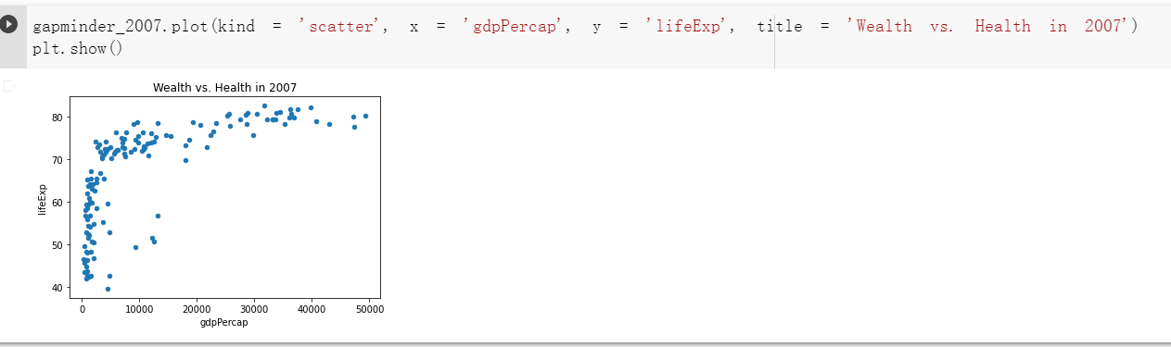
2007 年各國人均所得與平均壽命的散佈圖

Slide 22
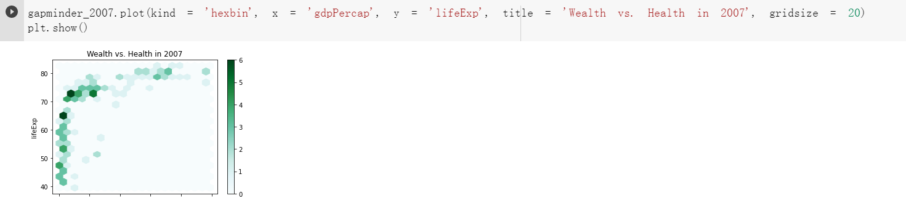
hexbin plot

Slide 23
gapminder_2007.plot(kind = 'hexbin', x = 'gdpPercap', y = 'lifeExp', title = 'Wealth vs. Health in 2007', gridsize = 20)
plt.show()
gridsize = 20
為點數的大小,數字越大,點數越小,越精確

Slide 24
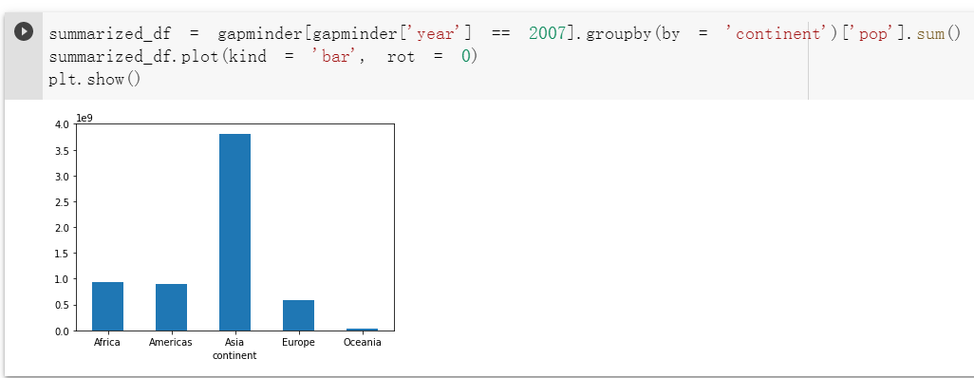
長條圖

Slide 25
summarized_df = gapminder[gapminder['year'] == 2007].groupby(by = 'continent')['pop'].sum()
summarized_df.plot(kind = 'bar', rot = 0)
plt.show()
Rot=0為旋轉的角度

Slide 26
参考
https://medium.com/datainpoint/%E5%BE%9E-pandas-%E9%96%8B%E5%A7%8B-python-%E8%88%87%E8%B3%87%E6%96%99%E7%A7%91%E5%AD%B8%E4%B9%8B%E6%97%85-8dee36796d4a

